Slide 1
COURS 1
1. STATISTIQUES INFÉRENTIELLES vs APPRENTISSAGE MACHINE
2. APPRENTISSAGE SUPERVISÉ vs APPRENTISSAGE NON SUPERVISÉ
Notes:
SI_vs_AM

Slide 2
1. STATISTIQUES INFÉRENTIELLES vs APPRENTISSAGE MACHINE
 | Statistiques inférentielles classiques |  | Apprentissage machine
1.1. | Modèles essentiellement interprétables | vs | Modèles essentiellement prédictifs
1.2. | Méthode essentiellement déductive | vs | Méthode essentiellement inductive
1.3. | Minimisation du biais | vs | Compromis biais-variance
Notes:
SI_vs_AM

Slide 3
1.1. MODÈLES INTERPRÉTABLES vs MODÈLES PRÉDICTIFS
 | Statistiques inférentielles classiques |  | Apprentissage machine
1.1. | Modèles essentiellement interprétables | vs | Modèles essentiellement prédictifs
1.2. | Méthode essentiellement déductive | vs | Méthode essentiellement inductive
1.3. | Minimiser le biais | vs | Compromis biais-variance
Notes:
SI_vs_AM_1

Slide 4
Historiquement:
Les statistiques inférentielles et l'apprentissage machine ont été développées avec en tête des objectifs différents.
Statistiques inférentielles: comprendre et expliquer un phénomène.
On vise une avancée théorique.
Apprentissage machine: prédire les valeurs de nouvelles observations.
On vise une application pratique.
Notes:
SI_vs_AM_1_txt

Slide 5
1.1.1. STATISTIQUES INFÉRENTIELLES : MODÈLES ESSENTIELLEMENT INTERPRÉTABLES
Notes:
SI_3_titre

Slide 6
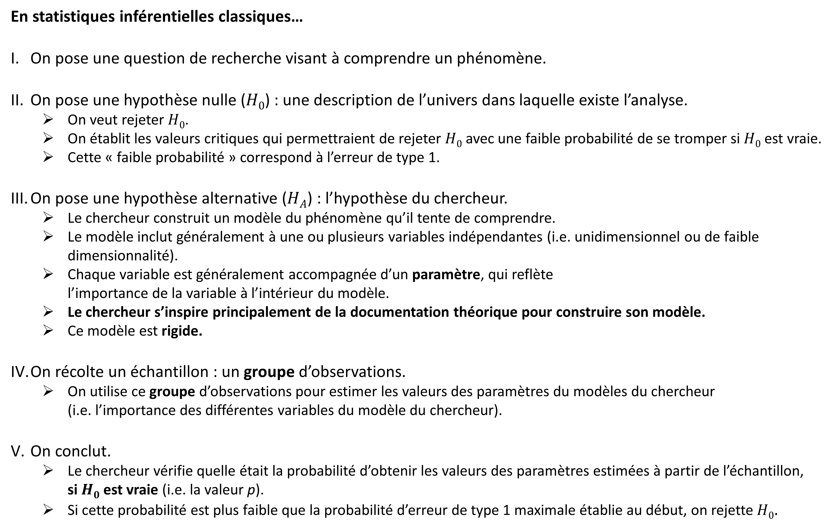
1.1.1. STATISTIQUES INFÉRENTIELLES : MODÈLES ESSENTIELLEMENT INTERPRÉTABLES
En statistiques inférentielles classiques…
On pose une question de recherche visant à comprendre un phénomène.
On pose une hypothèse nulle ($H0$) : une description de l’univers dans laquelle existe l’analyse.
On veut rejeter $H0$.
On établit les valeurs critiques qui permettraient de rejeter $H0$ avec une faible probabilité de se tromper si $H0$ est vraie.
Cette « faible probabilité » correspond à l’erreur de type 1.
On pose une hypothèse alternative ($HA$) : l’hypothèse du chercheur.
Le chercheur construit un modèle du phénomène qu’il tente de comprendre.
Le modèle inclut généralement à une ou plusieurs variables indépendantes (i.e. unidimensionnel ou de faible dimensionnalité).
Chaque variable est généralement accompagnée d’un paramètre, qui reflète l’importance de la variable à l’intérieur du modèle.
Le chercheur s’inspire principalement de la documentation théorique pour construire son modèle.
Ce modèle est rigide.
On récolte un échantillon : un groupe d’observations.
On utilise ce groupe d’observations pour estimer les valeurs des paramètres du modèles du chercheur (i.e. l’importance des différentes variables du modèle du chercheur).
On conclut.
Le chercheur vérifie quelle était la probabilité d’obtenir les valeurs des paramètres estimées à partir de l’échantillon, si $H0$ est vraie (i.e. la valeur p).
Si cette probabilité est plus faible que la probabilité d’erreur de type 1 maximale établie au début, on rejette $H0$.
Notes:
SI_1_txt_1

Slide 7
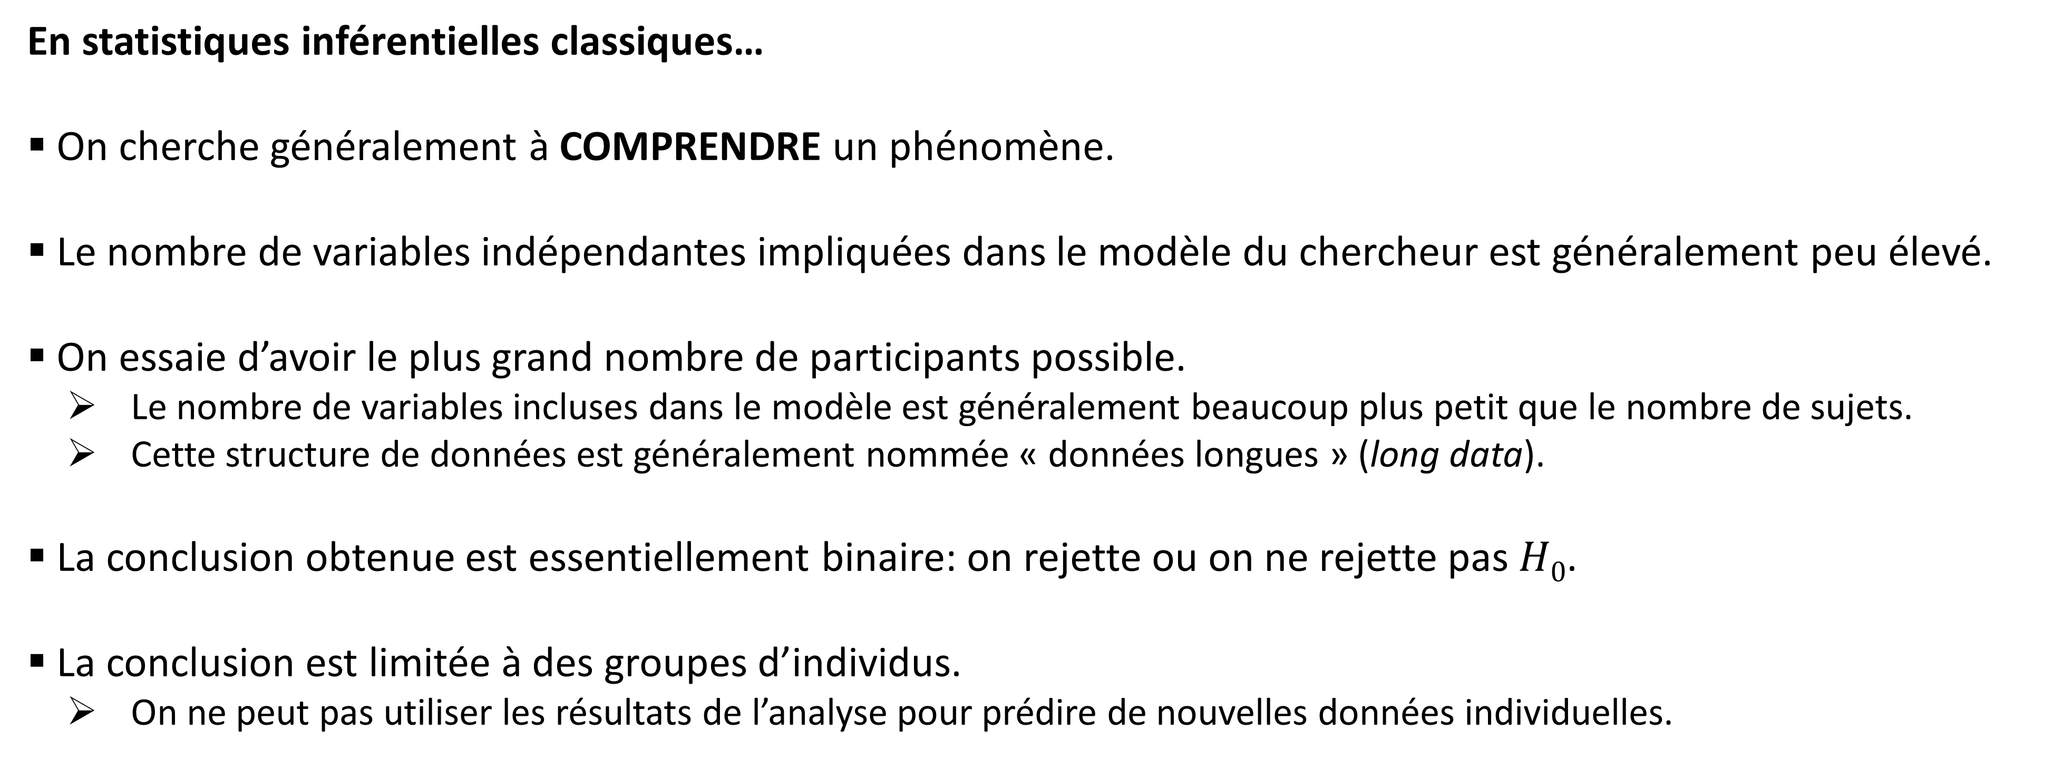
1.1.1. STATISTIQUES INFÉRENTIELLES : MODÈLES ESSENTIELLEMENT INTERPRÉTABLES
En statistiques inférentielles classiques…
On cherche généralement à COMPRENDRE un phénomène.
Le nombre de variables indépendantes impliquées dans le modèle du chercheur est généralement peu élevé.
On essaie d’avoir le plus grand nombre de participants possible.
Le nombre de variables incluses dans le modèle est généralement beaucoup plus petit que le nombre de sujets.
Cette structure de données est généralement nommée « données longues » (long data).
La conclusion obtenue est essentiellement binaire: on rejette ou on ne rejette pas $H0$.
La conclusion est limitée à des groupes d’individus.
On ne peut pas utiliser les résultats de l’analyse pour prédire de nouvelles données individuelles.
Notes:
SI_1_txt_2

Slide 8
1.1.2. APPRENTISSAGE MACHINE : MODÈLES ESSENTIELLEMENT PRÉDICTIFS
Notes:
AM_3_titre

Slide 9
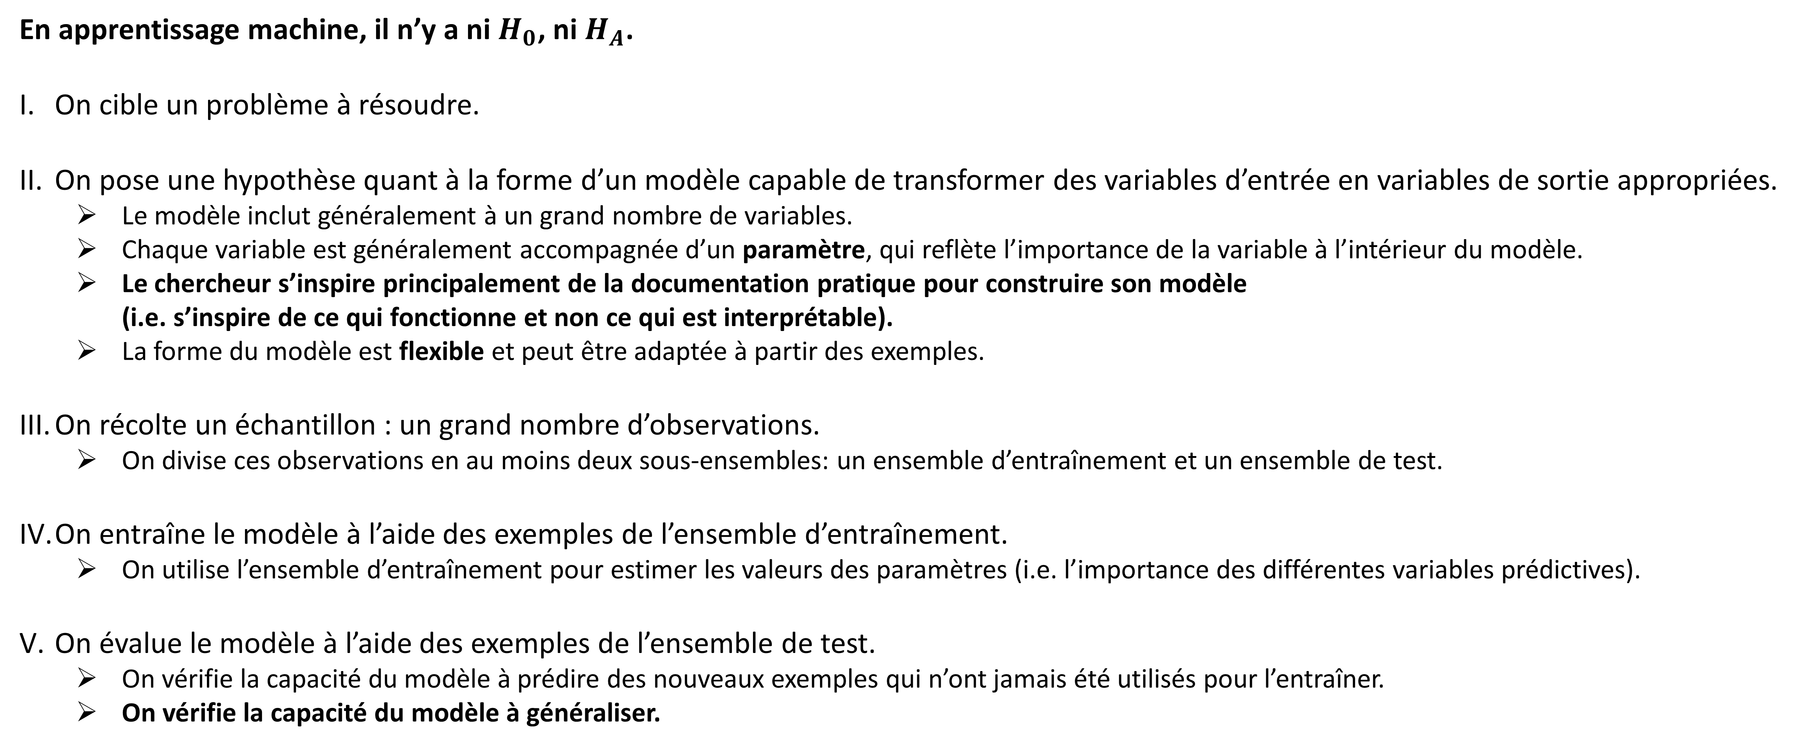
1.1.2. APPRENTISSAGE MACHINE : MODÈLES ESSENTIELLEMENT PRÉDICTIFS
En apprentissage machine, il n’y a ni $H_{0}$, ni $H_{A}$.
On cible un problème à résoudre.
On pose une hypothèse quant à la forme d’un modèle capable de transformer des variables d’entrée en variables de sortie appropriées.
Le modèle inclut généralement à un grand nombre de variables.
Chaque variable est généralement accompagnée d’un paramètre, qui reflète l’importance de la variable à l’intérieur du modèle.
Le chercheur s’inspire principalement de la documentation pratique pour construire son modèle (i.e. s’inspire de ce qui fonctionne et non ce qui est interprétable).
La forme du modèle est flexible et peut être adaptée à partir des exemples.
On récolte un échantillon : un grand nombre d’observations.
On divise ces observations en au moins deux sous-ensembles: un ensemble d’entraînement et un ensemble de test.
On entraîne le modèle à l’aide des exemples de l’ensemble d’entraînement.
On utilise l’ensemble d’entraînement pour estimer les valeurs des paramètres (i.e. l’importance des différentes variables prédictives).
On évalue le modèle à l’aide des exemples de l’ensemble de test.
On vérifie la capacité du modèle à prédire des nouveaux exemples qui n’ont jamais été utilisés pour l’entraîner.
On vérifie la capacité du modèle à généraliser.
Notes:
AM_1_txt_1

Slide 10
1.1.2. APPRENTISSAGE MACHINE : MODÈLES ESSENTIELLEMENT PRÉDICTIFS
En apprentissage machine…
On induit une loi générale à partir des données.
On cherche généralement à PRÉDIRE de nouvelles observations individuelles.
Le nombre de prédicteurs impliqués dans le modèle du chercheur est souvent élevé.
On essaie d’avoir le plus grand nombre d’exemples possible.
Néanmoins, le nombre de prédicteurs inclus dans le modèle est souvent plus grand que le nombre d’exemples.
Cette structure de données est généralement nommée « données larges » (wide data).
La conclusion obtenue est essentiellement continue:
À quel point peut-on bien prédire de nouvelles observations.
La conclusion n’est pas limitée à des groupes d’individus.
On peut utiliser le modèle estimé pour prédire de nouvelles données individuelles (c’est l’objectif principal!).
Notes:
AM_1_txt_2

Slide 11
1.2. MÉTHODE DÉDUCTIVE vs MÉTHODE INDUCTIVE
 | Statistiques inférentielles classiques |  | Apprentissage machine
1.1. | Modèles essentiellement interprétables | vs | Modèles essentiellement prédictifs
1.2. | Méthode essentiellement déductive | vs | Méthode essentiellement inductive
1.3. | Minimiser le biais | vs | Compromis biais-variance
Notes:
SI_vs_AM_2

Slide 12
Modèle de base (H₀)
Entrées
Modèle induit
Entrées test
Sorties
Sorties test
Si H₀ est vraie, quelle est la probabilité d’obtenir H_{A} ?
(DÉDUCTION)
Construction du modèle
(INDUCTION)
Modèle proposé (H_{A})
Entrées
???
Entrées entraînement
Sorties
Sorties entraînement
Documentation
Notes:
SI_vs_AM_2_txt

Slide 13
1.2.1. STATISTIQUES INFÉRENTIELLES : MÉTHODE ESSENTIELLEMENT DÉDUCTIVE
Notes:
SI_2_titre

Slide 14

1.2.1. STATISTIQUES INFÉRENTIELLES : MÉTHODE ESSENTIELLEMENT DÉDUCTIVE
En statistiques inférentielles, toute l’analyse est conduite dans un univers gouverné par
une certaine loi générale.
Cette loi générale correspond à une distribution d’échantillonnage.
Cette distribution d’échantillonnage correspond à la probabilité d’obtenir chaque échantillon possible, lorsque ces échantillons sont tirés d’une certaine population.
Cette population correspond à l’hypothèse nulle ($H_{0}$).
On illustre à droite un exemple de loi générale… …qui correspond à une distribution d'échantillonnage…
…laquelle correspond à une certaine hypothèse nulle.
Une fois que cette loi générale a été établie, la méthode des statistiques inférentielles procède à travers un raisonnement DÉDUCTIF.
Distribution d’échantillonnage
Probabilité
= 0.95
-1.96
+1.96
Notes:
SI_2_txt_1

Slide 15
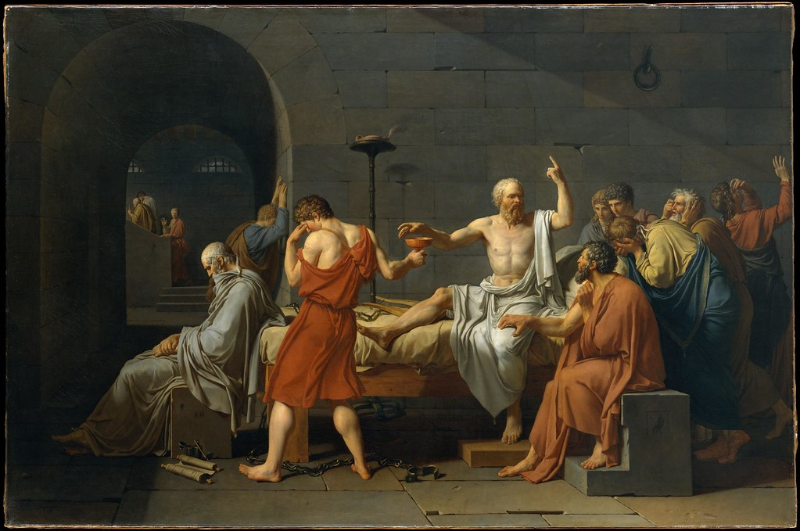
1.2.1. STATISTIQUES INFÉRENTIELLES : MÉTHODE ESSENTIELLEMENT DÉDUCTIVE
Pour pouvoir utiliser un processus déductif, on doit d’abord connaître une loi générale.
Exemple de loi générale :
SI un être est humain,
ALORS il est mortel.
Étant donnée cette loi générale, 4 cas peuvent survenir:
Socrate est un être humain.
On peut conclure que Socrate est mortel.
Socrate n'est pas un être humain.
On ne peut rien conclure.
Socrate est mortel.
On ne peut rien conclure.
Socrate n'est pas mortel.
On peut conclure que Socrate n'est pas un être humain.
Notes:
SI_2_txt_2

Slide 16
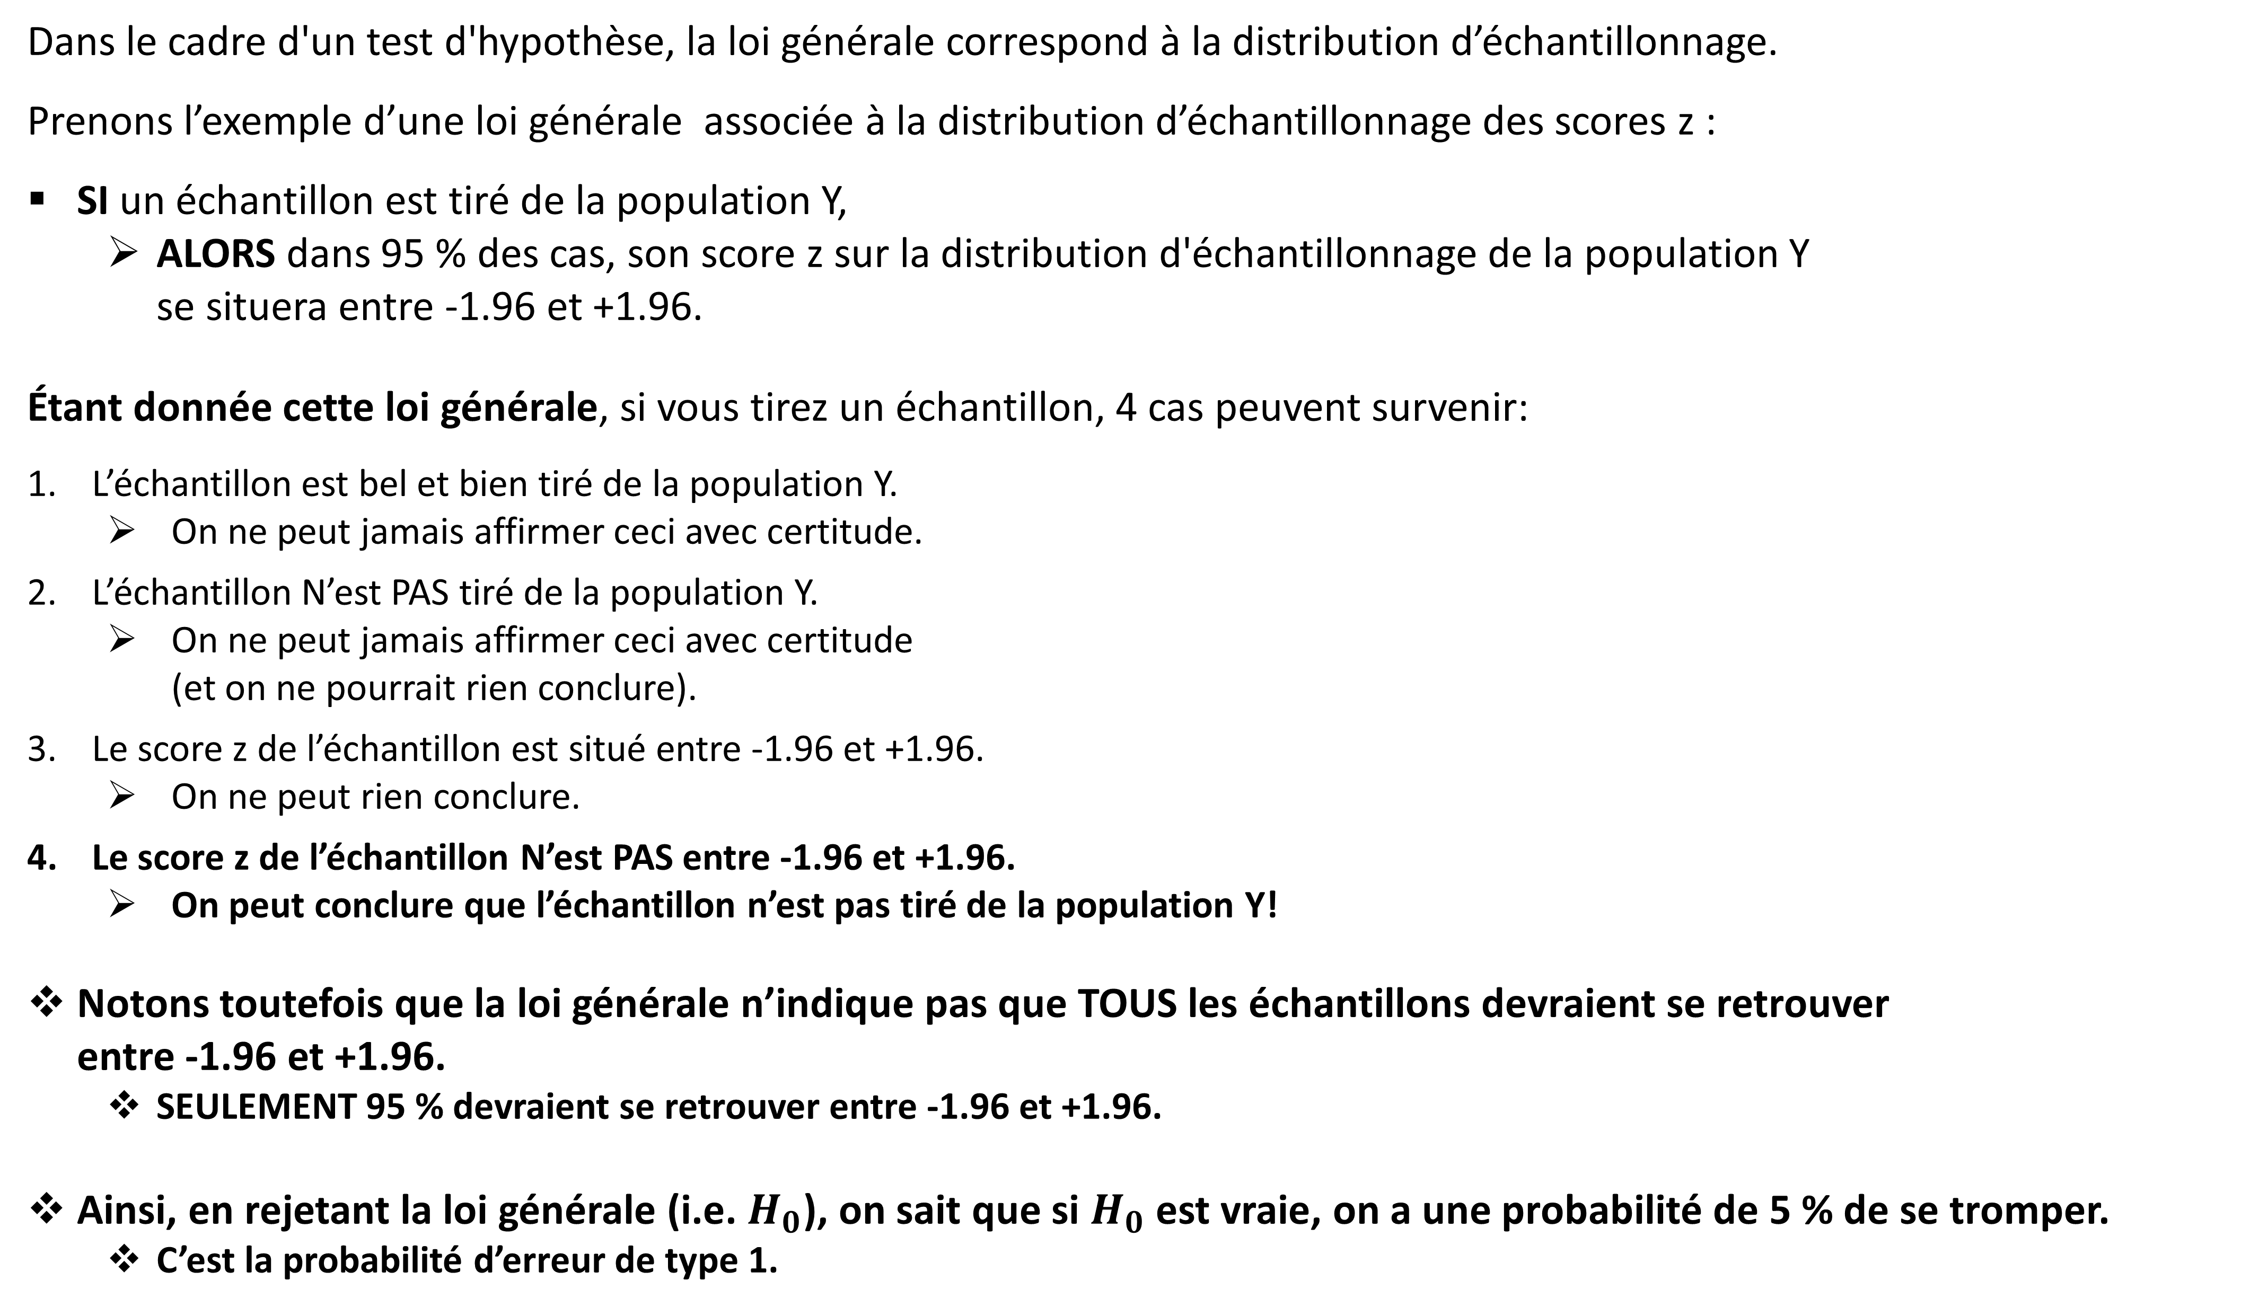
1.2.1. STATISTIQUES INFÉRENTIELLES : MÉTHODE ESSENTIELLEMENT DÉDUCTIVE
Dans le cadre d'un test d'hypothèse, la loi générale correspond à la distribution d’échantillonnage.
Prenons l’exemple d’une loi générale associée à la distribution d’échantillonnage des scores z :
SI un échantillon est tiré de la population Y,
ALORS dans 95 % des cas, son score z sur la distribution d'échantillonnage de la population Y se situera entre -1.96 et +1.96.
Étant donnée cette loi générale, si vous tirez un échantillon, 4 cas peuvent survenir:
L’échantillon est bel et bien tiré de la population Y.
On ne peut jamais affirmer ceci avec certitude.
L’échantillon N’est PAS tiré de la population Y.
On ne peut jamais affirmer ceci avec certitude (et on ne pourrait rien conclure).
Le score z de l’échantillon est situé entre -1.96 et +1.96.
On ne peut rien conclure.
Le score z de l’échantillon N’est PAS entre -1.96 et +1.96.
On peut conclure que l’échantillon n’est pas tiré de la population Y!
Notons toutefois que la loi générale n’indique pas que TOUS les échantillons devraient se retrouver entre -1.96 et +1.96.
SEULEMENT 95 % devraient se retrouver entre -1.96 et +1.96.
Ainsi, en rejetant la loi générale (i.e. $H_{0}$), on sait que si $H_{0}$ est vraie, on a une probabilité de 5 % de se tromper.
C’est la probabilité d’erreur de type 1.
Distribution d’échantillonnage
Probabilité
= 0.95
-1.96
+1.96
Notes:
SI_2_txt_3

Slide 17
1.2.1. STATISTIQUES INFÉRENTIELLES : MÉTHODE ESSENTIELLEMENT DÉDUCTIVE
Ainsi, la méthode des statistiques inférentielle repose sur une loi générale.
Or, on ne peut JAMAIS vérifier directement que cette loi est correcte.
On ne peut JAMAIS vérifier la distribution d’échantillonnage directement.
On ne peut donc jamais vérifier les valeurs critiques directement.
On peut néanmoins POSTULER que la loi générale est respectée…
…SI ET SEULEMENT SI… certains postulats sont respectés
(ex. normalité, homoscédasticité, additivité, linéarité, colinéarité, etc.)
Or, les méthodes de vérification de ces postulats sont approximatives.
Ceci fragilise la validité de toute la méthode.
Ceci contribue au problème de reproductibilité des résultats qui frappe actuellement plusieurs domaines de recherche (incluant les sciences biomédicales et humaines)!
Distribution d’échantillonnage
Probabilité
= 0.95
-1.96
+1.96
Notes:
SI_2_txt_4

Slide 18
1.2.2. APPRENTISSAGE MACHINE : MÉTHODE ESSENTIELLEMENT INDUCTIVE
Notes:
AM_3_titre

Slide 19
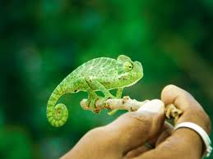

1.2.2. APPRENTISSAGE MACHINE : MÉTHODE ESSENTIELLEMENT INDUCTIVE
En apprentissage machine…
On ne postule, a priori, aucune loi générale décrivant l’univers dans lequel l’analyse est réalisée.
Aucun postulat n’est donc nécessaire afin d’assurer la validité de la méthode.
On se base essentiellement sur les données pour construire une loi générale.
On procède donc selon un mode de raisonnement inductif.
Ex. de raisonnement inductif:
Socrate, Platon et Aristote sont des êtres humains.
Socrate est mortel, Platon est mortel, Aristote est mortel.
Donc, tous les êtres humains sont mortels.
Notes:
AM_2_txt_1

Slide 20
1.3. MINIMISER LE BIAIS vs COMPROMIS BIAIS-VARIANCE
 | Statistiques inférentielles classiques |  | Apprentissage machine
1.1. | Modèles essentiellement interprétables | vs | Modèles essentiellement prédictifs
1.2. | Méthode essentiellement déductive | vs | Méthode essentiellement inductive
1.3. | Minimiser le biais | vs | Compromis biais-variance
Notes:
SI_vs_AM_3

Slide 21
Où on va parler de l’estimation des paramètres à l’aide de l’échantillon d’observations.
Il s’agit du lieu de rencontre des statistiques inférentielles et de l’apprentissage machine!
Notes:
SI_vs_AM_3_txt

Slide 22
1.3.1. STATISTIQUES INFÉRENTIELLES : MINIMISATION DU BIAIS
Notes:
SI_3_titre

Slide 23
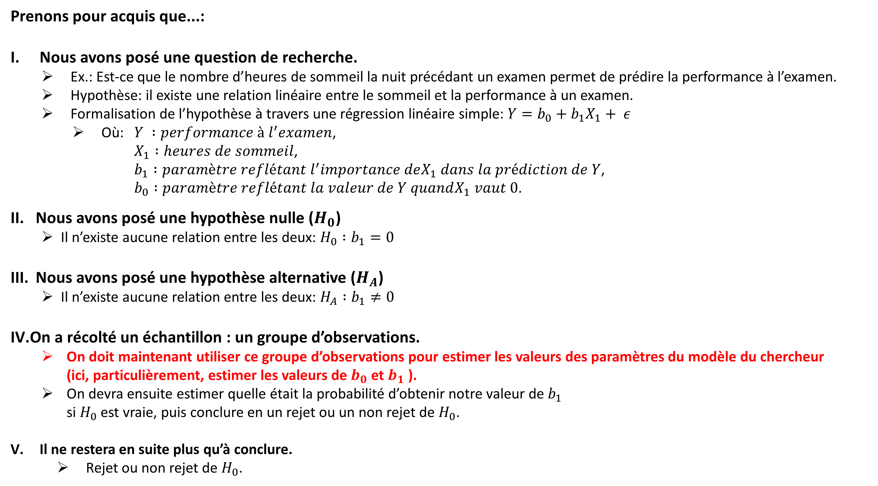
1.3.1. STATISTIQUES INFÉRENTIELLES : MINIMISER LE BIAIS
Prenons pour acquis que...:
Nous avons posé une question de recherche.
Ex.: Est-ce que le nombre d’heures de sommeil la nuit précédant un examen permet de prédire la performance à l’examen.
Hypothèse: il existe une relation linéaire entre le sommeil et la performance à un examen.
Formalisation de l’hypothèse à travers une régression linéaire simple: $Y=b_{0}+b_{1}X_{1}+ ε$
Où: $Y :performance à l^{′}examen$, $X_{1} :heures de sommeil$, $b_{1} :paramètre reflétant l^{′}importance deX_{1} dans la prédiction de Y$, $b_{0} :paramètre reflétant la valeur de Y quandX_{1} vaut 0$.
Nous avons posé une hypothèse nulle ($H_{0}$)
Il n’existe aucune relation entre les deux: $H_{0} :b_{1}=0$
Nous avons posé une hypothèse alternative ($H_{A}$)
Il n’existe aucune relation entre les deux: $H_{A} :b_{1}≠0$
On a récolté un échantillon : un groupe d’observations.
On doit maintenant utiliser ce groupe d’observations pour estimer les valeurs des paramètres du modèle du chercheur (ici, particulièrement, estimer les valeurs de $b_{0}$ et $b_{1}$ ).
On devra ensuite estimer quelle était la probabilité d’obtenir notre valeur de $b_{1}$ si $H_{0}$ est vraie, puis conclure en un rejet ou un non rejet de $H_{0}$.
Il ne restera en suite plus qu’à conclure.
Rejet ou non rejet de $H_{0}$.
Notes:
SI_3_txt_1

Slide 24
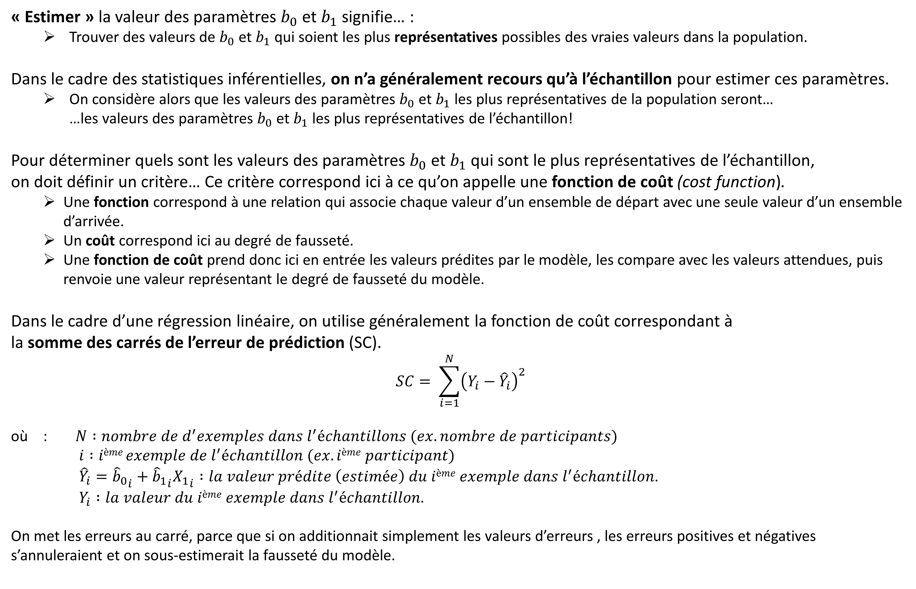
1.3.1. STATISTIQUES INFÉRENTIELLES : MINIMISER LE BIAIS
« Estimer » la valeur des paramètres $b_{0}$ et $b_{1}$signifie… :
Trouver des valeurs de $b_{0}$ et $b_{1}$qui soient les plus représentatives possibles des vraies valeurs dans la population.
Dans le cadre des statistiques inférentielles, on n’a généralement recours qu’à l’échantillon pour estimer ces paramètres.
On considère alors que les valeurs des paramètres $b_{0}$ et $b_{1}$ les plus représentatives de la population seront… …les valeurs des paramètres $b_{0}$ et $b_{1}$les plus représentatives de l’échantillon!
Pour déterminer quels sont les valeurs des paramètres $b_{0}$ et $b_{1}$qui sont le plus représentatives de l’échantillon, on doit définir un critère… Ce critère correspond ici à ce qu’on appelle une fonction de coût (cost function).
Une fonction correspond à une relation qui associe chaque valeur d’un ensemble de départ avec une seule valeur d’un ensemble d’arrivée.
Un coût correspond ici au degré de fausseté.
Une fonction de coût prend donc ici en entrée les valeurs prédites par le modèle, les compare avec les valeurs attendues, puis renvoie une valeur représentant le degré de fausseté du modèle.
Dans le cadre d’une régression linéaire, on utilise généralement la fonction de coût correspondant à la somme des carrés de l’erreur de prédiction (SC).
$$SC= \sum_{i=1}^{N}{{\left(Y_{i}−{\hat{Y}}_{i}\right)}^{2}}$$
où : $N :nombre de d^{′}exemples dans l^{′}échantillons (ex. nombre de participants)$
$i :ième exemple de l^{′}échantillon (ex. ième participant)$
${\hat{Y}}_{i}={{\hat{b}}_{0}}_{i}+{{\hat{b}}_{1}}_{i}{X_{1}}_{i} :la valeur prédite \left(estimée\right) du ième exemple dans l^{′}échantillon$.
$Y_{i} :la valeur du ième exemple dans l^{′}échantillon.$
On met les erreurs au carré, parce que si on additionnait simplement les valeurs d’erreurs , les erreurs positives et négatives s’annuleraient et on sous-estimerait la fausseté du modèle.
Note: un « chapeau » sur une variable indique qu’il s’agit d’une valeur « prédite » et non de la vraie valeur de l’observation.
Notes:
SI_3_txt_2

Slide 25
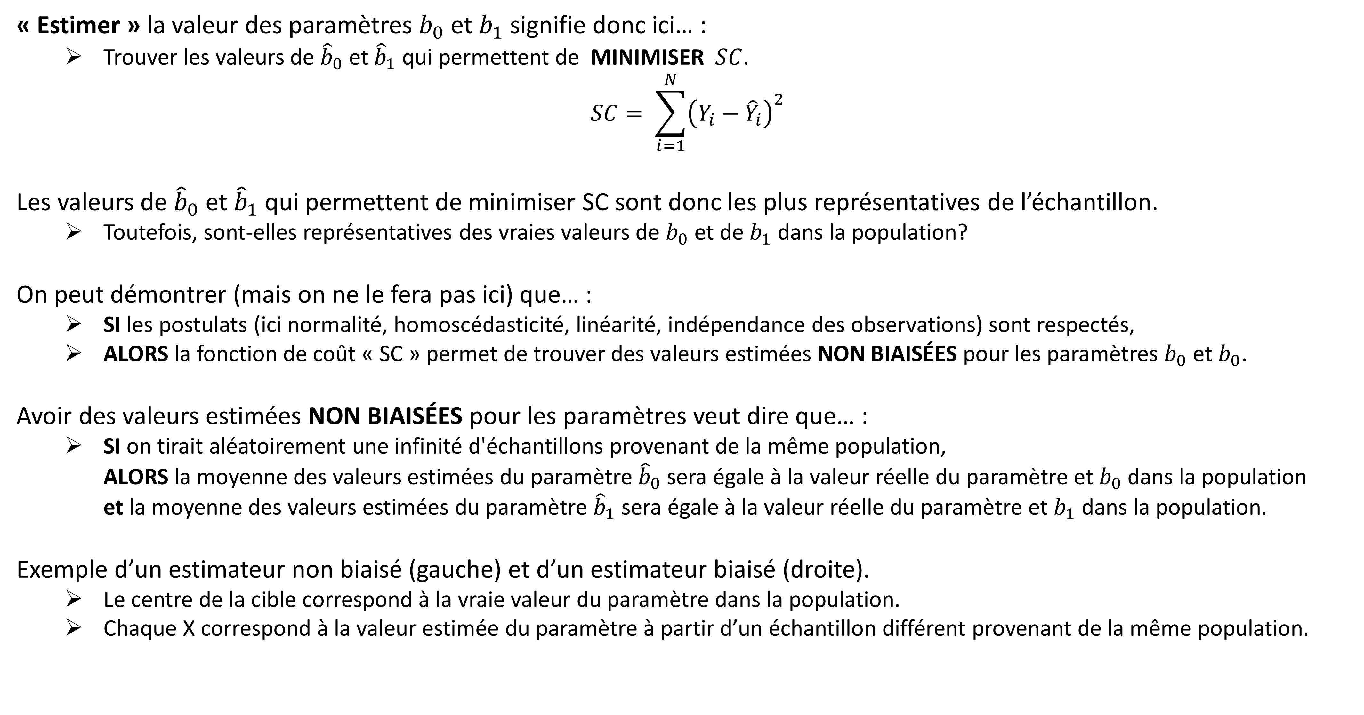
1.3.1. STATISTIQUES INFÉRENTIELLES : MINIMISER LE BIAIS
« Estimer » la valeur des paramètres $b_{0}$ et $b_{1}$signifie donc ici… :
Trouver les valeurs de ${\hat{b}}_{0}$ et ${\hat{b}}_{1}$ qui permettent de MINIMISER $SC$.
$$SC= \sum_{i=1}^{N}{{\left(Y_{i}−{\hat{Y}}_{i}\right)}^{2}}$$
Les valeurs de ${\hat{b}}_{0}$ et ${\hat{b}}_{1}$ qui permettent de minimiser SC sont donc les plus représentatives de l’échantillon.
Toutefois, sont-elles représentatives des vraies valeurs de $b_{0}$ et de $b_{1}$ dans la population?
On peut démontrer (mais on ne le fera pas ici) que… :
SI les postulats (ici normalité, homoscédasticité, linéarité, indépendance des observations) sont respectés,
ALORS la fonction de coût « SC » permet de trouver des valeurs estimées NON BIAISÉES pour les paramètres $b_{0}$ et $b_{0}$.
Avoir des valeurs estimées NON BIAISÉES pour les paramètres veut dire que… :
SI on tirait aléatoirement une infinité d'échantillons provenant de la même population, ALORS la moyenne des valeurs estimées du paramètre ${\hat{b}}_{0}$ sera égale à la valeur réelle du paramètre et $b_{0}$dans la population et la moyenne des valeurs estimées du paramètre ${\hat{b}}_{1}$ sera égale à la valeur réelle du paramètre et $b_{1}$dans la population.
Exemple d’un estimateur non biaisé (gauche) et d’un estimateur biaisé (droite).
Le centre de la cible correspond à la vraie valeur du paramètre dans la population.
Chaque X correspond à la valeur estimée du paramètre à partir d’un échantillon différent provenant de la même population.
Estimateur non biaisé
Estimateur biaisé
Le modèle estimé à partir de notre échantillon
Le modèle estimé à partir de notre échantillon
Moyenne des modèles estimés
Moyenne des modèles estimés
Notes:
SI_3_txt_3

Slide 26
1.3.1. STATISTIQUES INFÉRENTIELLES : MINIMISER LE BIAIS
En statistiques inférentielles, on accorde une très grande importance à l’obtention d’estimateurs non biaisés.
Or, on observe que les différents modèles obtenus à l’aide d’un estimateur non biaisé pour différents échantillons tirés d’une même population peuvent être très variables!
On nomme VARIANCE la variabilité des valeurs des paramètres que l’on obtiendrait en tirant aléatoirement une infinité d’échantillons de la même population.
Ainsi, le degré de « fausseté » du modèle estimé dépend en fait de deux formes d’erreur:
Le BIAIS
La VARIANCE
Illustrons l’impact du biais et de la variance sur la distribution des modèles estimés à l’aide de différents échantillons d’une même population.
Biais faible
Biais élevé
Le modèle estimé à partir de notre échantillon
Le modèle estimé à partir de notre échantillon
Variance faible
Moyenne des modèles estimés
Moyenne des modèles estimés
Le modèle estimé à partir de notre échantillon
Le modèle estimé à partir de notre échantillon
Variance élevée
Moyenne des modèles estimés
Moyenne des modèles estimés
Notes:
SI_3_txt_4

Slide 27
1.3.1. STATISTIQUES INFÉRENTIELLES : MINIMISER LE BIAIS
La SOMME du BIAIS et de la VARIANCE correspond à l’« ERREUR DE GÉNÉRALISATION » du modèle.
Plus l’erreur de généralisation est élevée, plus on risque d’obtenir un modèle différent à partir d’un autre échantillon.
Plus l’erreur de généralisation est élevée, moins les résultats sont reproductibles.
En statistiques inférentielles, au moment d’estimer le modèle, on ne tient compte que du biais.
On chercher à MINIMISER LE BIAIS.
Or, une diminution du biais implique généralement… une augmentation de la variance.
Ceci implique qu’un modèle obtenu en minimisant le biais risque d’être peu généralisable.
Voici une illustration de la relation entre le biais, la variance et l’erreur de généralisation.
Notons qu’un certain compromis entre le biais et la variance permet de minimiser l’erreur de généralisation.
Erreur
Erreur de généralisation
Biais
Variance
Compromis « biais - variance » optimal
Notes:
SI_3_txt_5

Slide 28

1.3.1. STATISTIQUES INFÉRENTIELLES : MINIMISER LE BIAIS
Ainsi, en statistiques inférentielles, le modèle est estimé en tenant uniquement compte du biais.
Sans tenir compte de la variance du modèle
Néanmoins, le test de significativité de l’hypothèse nulle, lui, prend la variance du modèle en considération.
En effet, un test de significativité de $H_{0}$ correspond à un rapport « signal sur bruit ».
Par exemple, dans le cadre de la régression linéaire simple, on effectue, entre autres, un test t sur le paramètre $b_{1}$.
$$t=\frac{signal}{bruit}$$
Le signal correspond à la différence entre la valeur estimée de ${\hat{b}}_{1}$ et la valeur correspondant à l’hypothèse nulle $H_{0}$ (i.e. généralement 0).
$$signal={\hat{b}}_{1}−0$$
Le bruit correspond à la variance du modèle, estimé à l’aide de l’erreur type (i.e. une estimation de l’écart type des valeurs de ${\hat{b}}_{1}$ que l’on obtiendrait à partir d’une infinité d’échantillons tirés d’une même population.
$$bruit=erreur type=\frac{s}{\sqrt{N}}$$
$s$ correspond à l’écart type de l’erreur dans l’échantillon.
$N$ correspond à la taille de l’échantillon.
Ce qui est à retenir ici: plus $N$ est grand, plus la variance du modèle est petite!
Erreur
Erreur
Erreur de généralisation
Si N augmente, la variance diminue
Erreur de généralisation
Biais
Biais
Variance
Variance
Compromis « biais-variance » optimal
Compromis « biais-variance » optimal
Notes:
SI_3_txt_6

Slide 29
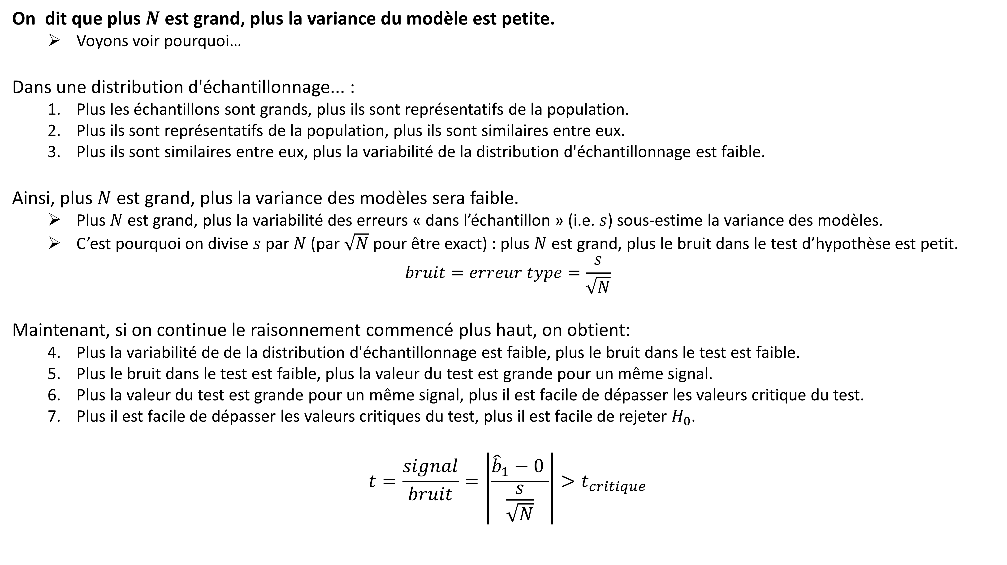
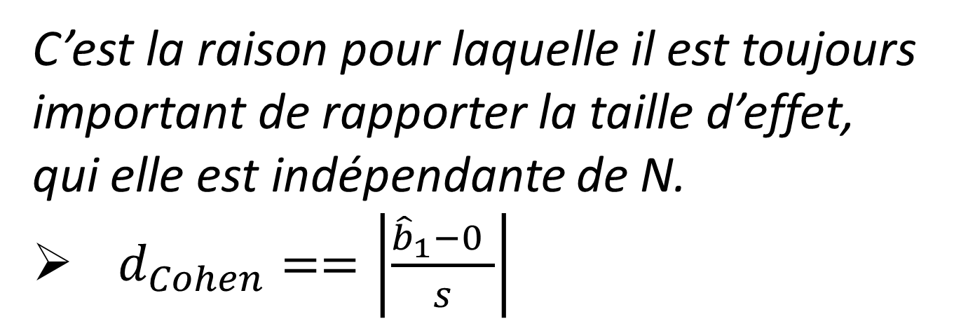
1.3.1. STATISTIQUES INFÉRENTIELLES : MINIMISER LE BIAIS
On dit que plus $N$ est grand, plus la variance du modèle est petite.
Voyons voir pourquoi…
Dans une distribution d'échantillonnage... :
Plus les échantillons sont grands, plus ils sont représentatifs de la population.
Plus ils sont représentatifs de la population, plus ils sont similaires entre eux.
Plus ils sont similaires entre eux, plus la variabilité de la distribution d'échantillonnage est faible.
Ainsi, plus $N$ est grand, plus la variance des modèles sera faible.
Plus $N$ est grand, plus la variabilité des erreurs « dans l’échantillon » (i.e. $s$) sous-estime la variance des modèles.
C’est pourquoi on divise $s$ par $N$(par $\sqrt{N}$ pour être exact) : plus $N$ est grand, plus le bruit dans le test d’hypothèse est petit.
$$bruit=erreur type=\frac{s}{\sqrt{N}}$$
Maintenant, si on continue le raisonnement commencé plus haut, on obtient:
Plus la variabilité de de la distribution d'échantillonnage est faible, plus le bruit dans le test est faible.
Plus le bruit dans le test est faible, plus la valeur du test est grande pour un même signal.
Plus la valeur du test est grande pour un même signal, plus il est facile de dépasser les valeurs critique du test.
Plus il est facile de dépasser les valeurs critiques du test, plus il est facile de rejeter $H_{0}$.
$$t=\frac{signal}{bruit}=\left|\frac{{\hat{b}}_{1}−0 }{\frac{s}{\sqrt{N}}}\right|>t_{critique}$$
?
Distribution d’échantillonnage
Probabilité
C’est la raison pour laquelle il est toujours important de rapporter la taille d’effet, qui elle est indépendante de N.
$d_{Cohen}==\left|\frac{{\hat{b}}_{1}−0 }{s}\right|$
= 0.95
Score t
-t_{critique}
+t_{critique}
Notes:
SI_3_txt_7

Slide 30
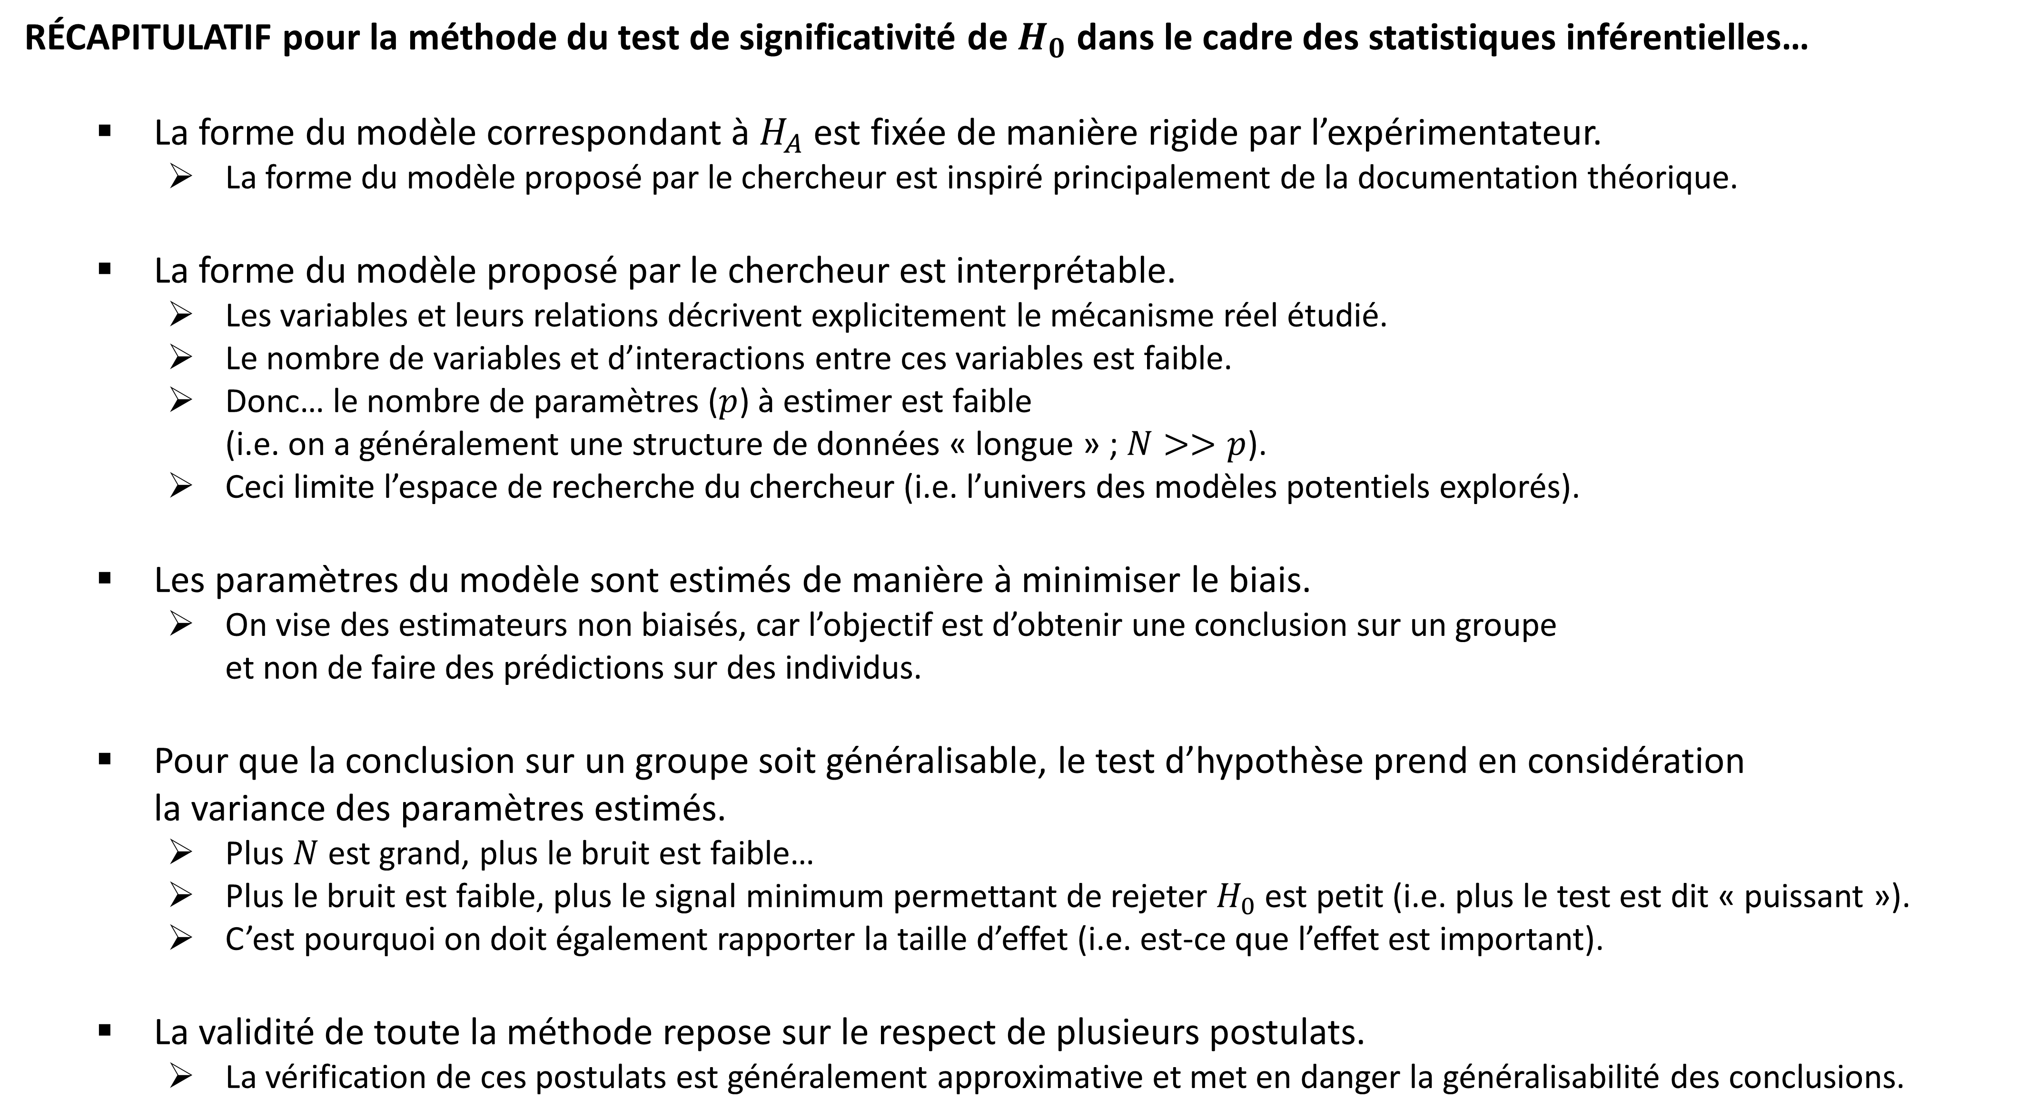
1.3.1. STATISTIQUES INFÉRENTIELLES : MINIMISER LE BIAIS
RÉCAPITULATIF pour la méthode du test de significativité de $H_{0}$ dans le cadre des statistiques inférentielles…
La forme du modèle correspondant à $H_{A}$ est fixée de manière rigide par l’expérimentateur.
La forme du modèle proposé par le chercheur est inspiré principalement de la documentation théorique.
La forme du modèle proposé par le chercheur est interprétable.
Les variables et leurs relations décrivent explicitement le mécanisme réel étudié.
Le nombre de variables et d’interactions entre ces variables est faible.
Donc… le nombre de paramètres ($p$) à estimer est faible (i.e. on a généralement une structure de données « longue » ; $N>>p$).
Ceci limite l’espace de recherche du chercheur (i.e. l’univers des modèles potentiels explorés).
Les paramètres du modèle sont estimés de manière à minimiser le biais.
On vise des estimateurs non biaisés, car l’objectif est d’obtenir une conclusion sur un groupe et non de faire des prédictions sur des individus.
Pour que la conclusion sur un groupe soit généralisable, le test d’hypothèse prend en considération la variance des paramètres estimés.
Plus $N$ est grand, plus le bruit est faible…
Plus le bruit est faible, plus le signal minimum permettant de rejeter $H_{0}$ est petit (i.e. plus le test est dit « puissant »).
C’est pourquoi on doit également rapporter la taille d’effet (i.e. est-ce que l’effet est important).
La validité de toute la méthode repose sur le respect de plusieurs postulats.
La vérification de ces postulats est généralement approximative et met en danger la généralisabilité des conclusions.
Notes:
SI_3_txt_8

Slide 31
1.3.2. APPRENTISSAGE MACHINE : COMPROMIS BIAIS-VARIANCE
Notes:
AM_3_titre

Slide 32
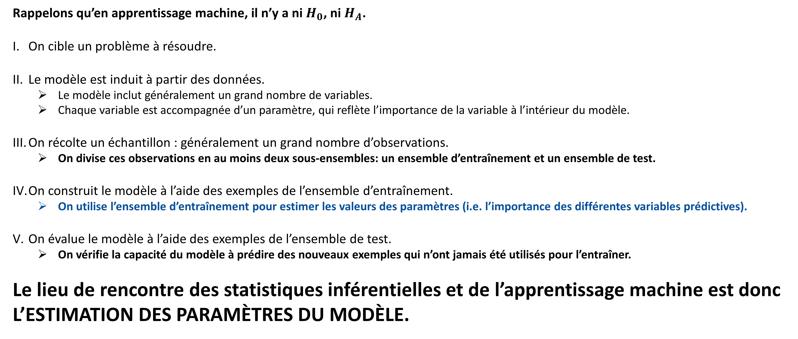
1.3.2. APPRENTISSAGE MACHINE : COMPROMIS BIAIS-VARIANCE
Rappelons qu’en apprentissage machine, il n’y a ni $H_{0}$, ni $H_{A}$.
On cible un problème à résoudre.
Le modèle est induit à partir des données.
Le modèle inclut généralement un grand nombre de variables.
Chaque variable est accompagnée d’un paramètre, qui reflète l’importance de la variable à l’intérieur du modèle.
On récolte un échantillon : généralement un grand nombre d’observations.
On divise ces observations en au moins deux sous-ensembles: un ensemble d’entraînement et un ensemble de test.
On construit le modèle à l’aide des exemples de l’ensemble d’entraînement.
On utilise l’ensemble d’entraînement pour estimer les valeurs des paramètres (i.e. l’importance des différentes variables prédictives).
On évalue le modèle à l’aide des exemples de l’ensemble de test.
On vérifie la capacité du modèle à prédire des nouveaux exemples qui n’ont jamais été utilisés pour l’entraîner.
Le lieu de rencontre des statistiques inférentielles et de l’apprentissage machine est donc L’ESTIMATION DES PARAMÈTRES DU MODÈLE.
Notes:
AM_3_txt_1

Slide 33
1.3.2. APPRENTISSAGE MACHINE : COMPROMIS BIAIS-VARIANCE
Notes:
AM_3_titre

Slide 34
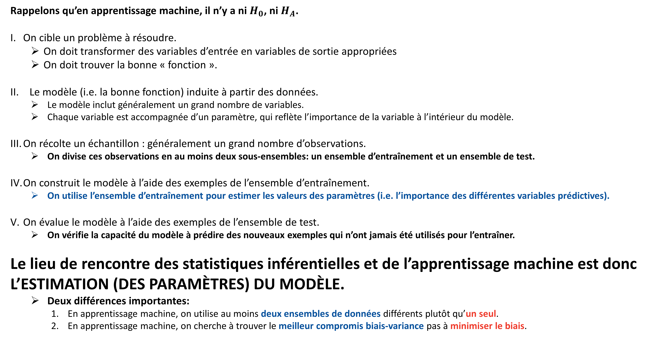
1.3.2. APPRENTISSAGE MACHINE : COMPROMIS BIAIS-VARIANCE
Rappelons qu’en apprentissage machine, il n’y a ni $H_{0}$, ni $H_{A}$.
On cible un problème à résoudre.
On doit transformer des variables d’entrée en variables de sortie appropriées
On doit trouver la bonne « fonction ».
Le modèle (i.e. la bonne fonction) induite à partir des données.
Le modèle inclut généralement un grand nombre de variables.
Chaque variable est accompagnée d’un paramètre, qui reflète l’importance de la variable à l’intérieur du modèle.
On récolte un échantillon : généralement un grand nombre d’observations.
On divise ces observations en au moins deux sous-ensembles: un ensemble d’entraînement et un ensemble de test.
On construit le modèle à l’aide des exemples de l’ensemble d’entraînement.
On utilise l’ensemble d’entraînement pour estimer les valeurs des paramètres (i.e. l’importance des différentes variables prédictives).
On évalue le modèle à l’aide des exemples de l’ensemble de test.
On vérifie la capacité du modèle à prédire des nouveaux exemples qui n’ont jamais été utilisés pour l’entraîner.
Le lieu de rencontre des statistiques inférentielles et de l’apprentissage machine est donc L’ESTIMATION (DES PARAMÈTRES) DU MODÈLE.
Deux différences importantes:
En apprentissage machine, on utilise au moins deux ensembles de données différents plutôt qu’un seul.
En apprentissage machine, on cherche à trouver le meilleur compromis biais-variance pas à minimiser le biais.
Notes:
AM_3_txt_1

Slide 35
1.3.2. APPRENTISSAGE MACHINE : COMPROMIS BIAIS-VARIANCE
Tout ce que nous avons vu dans la section précédente quant à l’estimation des paramètres s’applique ici.
Toutefois, on a maintenant deux ensembles de données:
Un ensemble d’entraînement.
Un ensemble de test.
En statistiques inférentielles:
On estime les valeurs des paramètres du modèle à l’aide des données de l’échantillon.
On cherche à minimiser l’erreur de prédiction à l’intérieur de l’échantillon.
En apprentissage machine:
On estime les valeurs des paramètres du modèle à l’aide des données de l’ensemble d’entraînement.
On cherche à minimiser l’erreur de prédiction à l’extérieur de l’ensemble d’entraînement.
On cherche à minimiser l’erreur de prédiction dans l’ensemble de test.
En apprentissage machine, on cherche à maximiser la généralisabilité du modèle estimé.
On veut faire les meilleures prédictions possibles au niveau de nouvelles données individuelles.
Notes:
AM_3_txt_2

Slide 36

1.3.2. APPRENTISSAGE MACHINE : COMPROMIS BIAIS-VARIANCE
Le défi en apprentissage machine est de trouver le bon compromis entre le biais et la variance.
La complexité du modèle induit n’a pas le même impact dans l’ensemble d’entraînement que dans l’ensemble de test.
À l’intérieur de l’ensemble d’entraînement, plus le modèle est complexe, meilleure est la prédiction.
À l’intérieur de l’ensemble de test, la relation n’est pas si simple…
La complexité du modèle est associée au nombre de paramètres estimés et à leur importance. Par exemple, pour augmenter la complexité du modèle suivant: $\hat{Y}={\hat{b}}_{0}+{\hat{b}}_{1}X_{1}+{\hat{b}}_{2}X_{2}$, on peut:
Augmenter le nombre de prédicteurs (ex. $X_{3}$, $X_{4}$, $X_{5}$, …).
Augmenter l'ordre d'un prédicteur (ex. $X_{1}^{2}$, $X_{1}^{3}$, $X_{1}^{4}$, …).
Ajouter une interaction entre deux termes (ex. . $X_{1}X_{2}$, …)
Etc.
Un modèle trop simple risque de souffrir de sous-apprentissage.
Le modèle induit n’est pas suffisamment complexe vis-à-vis la fonction qu’il essaie de représenter.
La variance sera faible: les modèles induit à partir de différents échantillons se ressembleront.
Le biais sera élevé: l’erreur de prédiction sera élevée, même dans l’ensemble d’entraînement.
Dans l’ensemble d’entraînement, l’erreur de prédiction sera élevée.
Dans l’ensemble de test, l’erreur de prédiction sera élevée.
Un modèle trop complexe risque de souffrir de surapprentissage.
Le modèle induit est trop complexe vis-à-vis la fonction qu’il essaie de représenter. Il apprend à prédire non seulement le signal, mais aussi du bruit (par hasard) dans l’ensemble d’entraînement.
La variance sera élevée: les modèles induit à partir de différents échantillons seront très différents (le bruit est aléatoire et donc différent dans différents échantillons).
Le biais sera faible: l’erreur de prédiction sera très faible peu importe l’ensemble d’entraînement.
Dans l’ensemble d’entraînement, l’erreur de prédiction sera faible.
Dans l’ensemble de test, l’erreur de prédiction sera élevée.
Sous-apprentissage
Surapprentissage
Erreur
Erreur de généralisation
Biais
Variance
Complexité du modèle
Compromis « biais - variance » optimal
Notes:
AM_3_txt_3

Slide 37

1.3.2. APPRENTISSAGE MACHINE : COMPROMIS BIAIS-VARIANCE
Toutefois, comme on l’a vu plus tôt, augmenter $N$ permet de réduire la variance du modèle.
Ainsi, dire qu’un modèle est « trop » ou « pas assez » complexe est contextuel à la taille de l’ensemble d’entraînement.
Sous-apprentissage
Surapprentissage
Sous-apprentissage
Surapprentissage
Erreur
Erreur
Erreur de généralisation
Si N augmente, la variance diminue
Erreur de généralisation
Biais
Biais
Variance
Variance
Complexité du modèle
Complexité du modèle
Compromis « biais-variance » optimal
Compromis « biais-variance » optimal
Notes:
AM_3_txt_4

Slide 38

1.3.2. APPRENTISSAGE MACHINE : COMPROMIS BIAIS-VARIANCE
Pour trouver un compromis entre le biais et la variance, on va modifier la fonction que l’on cherche à minimiser.
En statistiques inférentielles, on essaie de minimiser uniquement:
Une fonction de coût qui calcule l’erreur de prédiction à l’intérieur de l’échantillon.
En apprentissage machine, on essaie de minimiser en même temps:
Une fonction de coût qui calcule l’erreur de prédiction à l’intérieur de l’ensemble d’entraînement.
La complexité du modèle (i.e. la taille des paramètres du modèle).
La fonction totale à minimiser est appelée « fonction de perte » (loss function)
Voici un exemple de fonction de perte:
$$\frac{1}{N}\sum_{i=1}^{N}{{\left(Y_{i}−{\hat{Y}}_{i}\right)}^{2}} + C\left\|\hat{b}\right\|$$
où $\left\|\hat{b}\right\|=\sqrt{\sum_{j=1}^{D}{b_{j}^{2}}}$
où $D=$ nombre de paramètres estimés
Où $C$ est un « hyperparamètre » fixé par le chercheur
Notons que:
Un paramètre est estimé par l’algorithme d’apprentissage utilisée et reflète l’importance des différents prédicteurs.
Un hyperparamètre est spécifié par le chercheur (ou estimé par un second algorithme d’apprentissage) et spécifie la forme d’un modèle ou d’un algorithme d’apprentissage.
Un algorithme est une séquence d’opérations finies permettant de résoudre une classe de problèmes.
On souhaite diminuer la complexité du modèle, car on veut diminuer la variance.
On souhaite diminuer l’erreur de la fonction de coût, car on veut diminuer le biais.
Or, diminuer la complexité du modèle est généralement associé à une augmentation de l’erreur de la fonction de coût.
Et diminuer l’erreur de la fonction de coût est généralement associé à une augmentation de la complexité du modèle.
La fonction de perte implique une tension entre diminuer le biais (i.e. la fonction de coût) et diminuer la variance (i.e. la complexité du modèle).
Les paramètres estimés reflètent ainsi un compromis entre le biais et la variance.
Ceci permet de minimiser l’erreur de généralisation.
Sous-apprentissage
Surapprentissage
Erreur
Erreur de généralisation
Biais
Variance
Fonction de coût
Complexité du modèle
Complexité du modèle
Compromis « biais - variance » optimal
Notes:
AM_3_txt_5

Slide 39
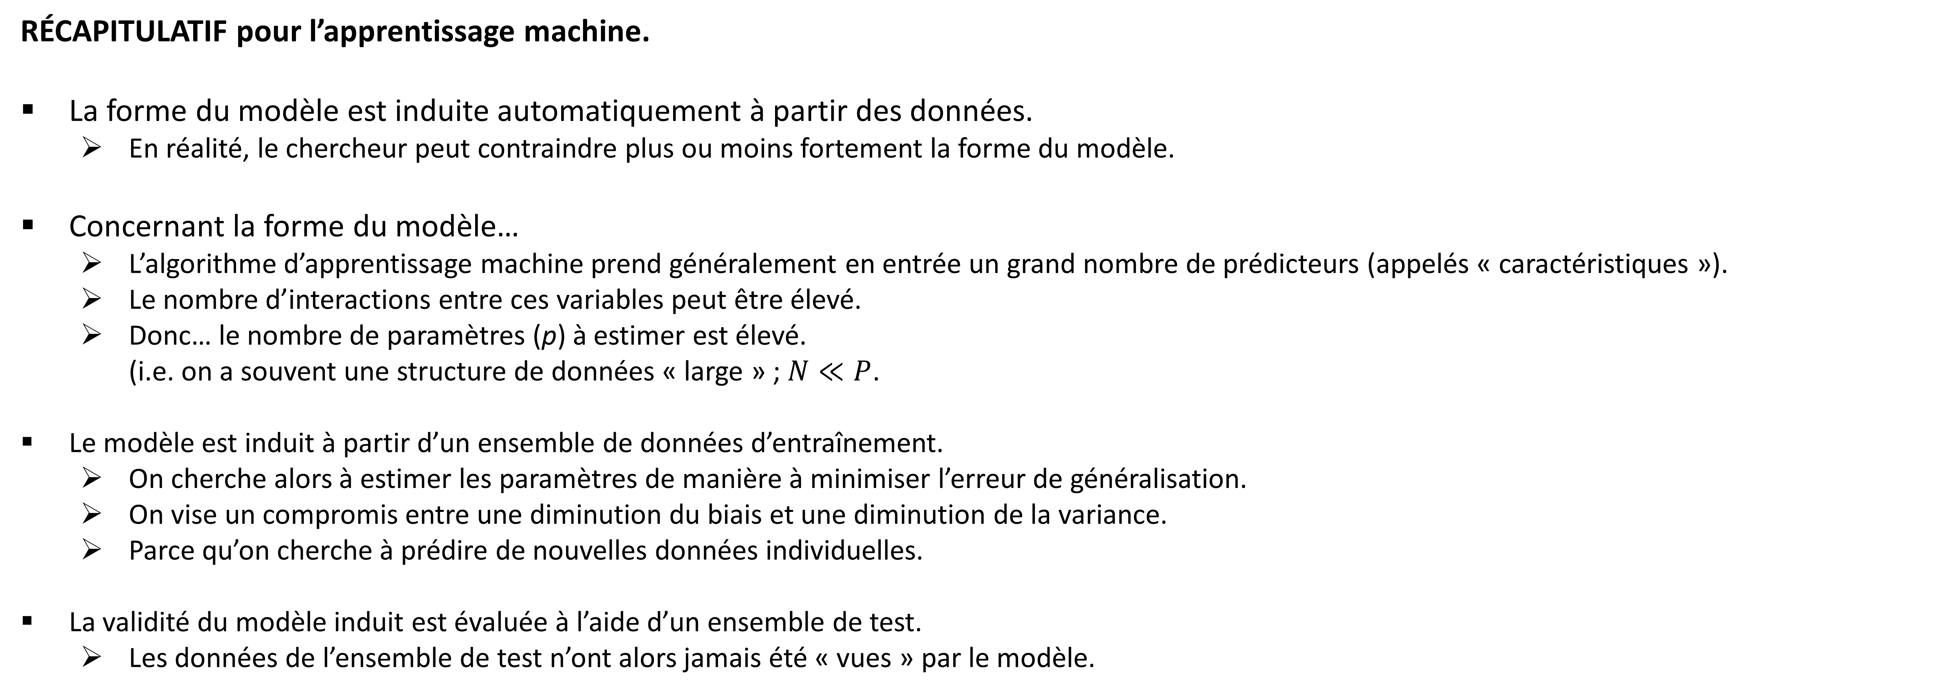
1.3.2. APPRENTISSAGE MACHINE : COMPROMIS BIAIS-VARIANCE
RÉCAPITULATIF pour l’apprentissage machine.
La forme du modèle est induite automatiquement à partir des données.
En réalité, le chercheur peut contraindre plus ou moins fortement la forme du modèle.
Concernant la forme du modèle…
L’algorithme d’apprentissage machine prend généralement en entrée un grand nombre de prédicteurs (appelés « caractéristiques »).
Le nombre d’interactions entre ces variables peut être élevé.
Donc… le nombre de paramètres (p) à estimer est élevé. (i.e. on a souvent une structure de données « large » ; $N≪P$.
Le modèle est induit à partir d’un ensemble de données d’entraînement.
On cherche alors à estimer les paramètres de manière à minimiser l’erreur de généralisation.
On vise un compromis entre une diminution du biais et une diminution de la variance.
Parce qu’on cherche à prédire de nouvelles données individuelles.
La validité du modèle induit est évaluée à l’aide d’un ensemble de test.
Les données de l’ensemble de test n’ont alors jamais été « vues » par le modèle.
Notes:
AM_3_txt_6

Slide 40
COMPARATIF DES STATISTIQUES INFÉRENTIELLES ET DE L’APPRENTISSAGE MACHINE
STATISTIQUES INFÉRENTIELLES CLASSIQUES |  | APPRENTISSAGE MACHINE
OBJECTIF: COMPRENDRE UN PHÉNOMÈNE |  | OBJECTIF: PRÉDIRE DE NOUVELLES OBSERVATIONS
MODÈLES SIMPLES (UNIDIMENSIONNELS / PEU DE DIMENSIONS) |  | MODÈLES COMPLEXES (MULTIDIMENSIONNELS)
MODÈLES INTERPRÉTABLES |  | MODÈLES SOUVENT PEU/PAS INTERPRÉTABLES
DONNÉES LONGUES |  | DONNÉES LARGES
PROCESSUS DÉDUCTIF |  | PROCESSUS INDUCTIF
NOMBREUX POSTULATS À RESPECTER |  | PEU/PAS DE POSTULATS À RESPECTER
LA CONCLUSION DE L’ANALYSE EST BINAIRE (REJET OU NON REJET DE $H_{0}$) |  | LA CONCLUSION DE L’ANALYSE EST CONTINUE (CAPACITÉ À GÉNÉRALISER)
LA CONCLUSION DE L’ANALYSE EST LIMITÉE À DES GROUPES D’OBSERVATIONS |  | LA CONCLUSION DE L’ANALYSE EST APPLICABLE À DE NOUVELLES DONNÉES INDIVIDUELLES
ON ESTIME LE PARAMÈTRES EN MINIMISANT LE BIAIS |  | ON ESTIME LES PARAMÈTRES EN MINIMISANT L’ERREUR DE GÉNÉRALISATION (BIAIS-VARIANCE)
ON VEUT LE PLUS GRAND N POSSIBLE |  | ON VEUT LE PLUS GRAND N POSSIBLE
DANS LES FAITS, LA PLUPART DE CES POINTS SONT LES EXTRÉMITÉS D’UN CONTINUUM!
Notes:
SI_vs_AM_comp

Slide 41
2. APPRENTISSAGE SUPERVISÉ vs APPRENTISSAGE NON SUPERVISÉ
 | Apprentissage supervisé |  | Apprentissage non supervisé
2.1. | Régression | 2.3. | Réduction de dimension
2.2. | Classification | 2.4. | Regroupement
Notes:
AS_vs_ANS

Slide 42
2.1. APPRENTISSAGE SUPERVISÉ : RÉGRESSION
 | Apprentissage supervisé |  | Apprentissage non supervisé
2.1. | Régression | 2.3. | Réduction de dimension
2.2. | Classification | 2.4. | Regroupement
Notes:
AS_1

Slide 43
2.2. APPRENTISSAGE SUPERVISÉ : CLASSIFICATION
 | Apprentissage supervisé |  | Apprentissage non supervisé
2.1. | Régression | 2.3. | Réduction de dimension
2.2. | Classification | 2.4. | Regroupement
Notes:
AS_2

Slide 44
2.3. APPRENTISSAGE NON SUPERVISÉ : RÉDUCTION DE DIMENSION
 | Apprentissage supervisé |  | Apprentissage non supervisé
2.1. | Régression | 2.3. | Réduction de dimension
2.2. | Classification | 2.4. | Regroupement
Notes:
AS_3

Slide 45
2.4. APPRENTISSAGE NON SUPERVISÉ : REGROUPEMENT
 | Apprentissage supervisé |  | Apprentissage non supervisé
2.1. | Régression | 2.3. | Réduction de dimension
2.2. | Classification | 2.4. | Regroupement
Notes:
AS_4

